Slide 1
시스템 프로그래밍
2021563029 박상민
깃허브 주소 : https://github.com/qkrtkdals962/ks-WebpgmSys.git

Slide 2
프로젝트 : C언어로 리눅스 명령어 구현하기
basename, basename2, cat, chgrp, chmod, chown, clear, cmp, cp, date, df, dirname, du, echo, env, factor, find, free, grep, head, hostname, id, kill, ln, ls, mkdir, mv, nl, od, od2, ps, pwd, rev, rev2, rm, rmdir, sleep, sort, sum, tail, tee, touch, tr, uname, uniq, uptime, wc, who, whoami, yes – 총 50개

Slide 3
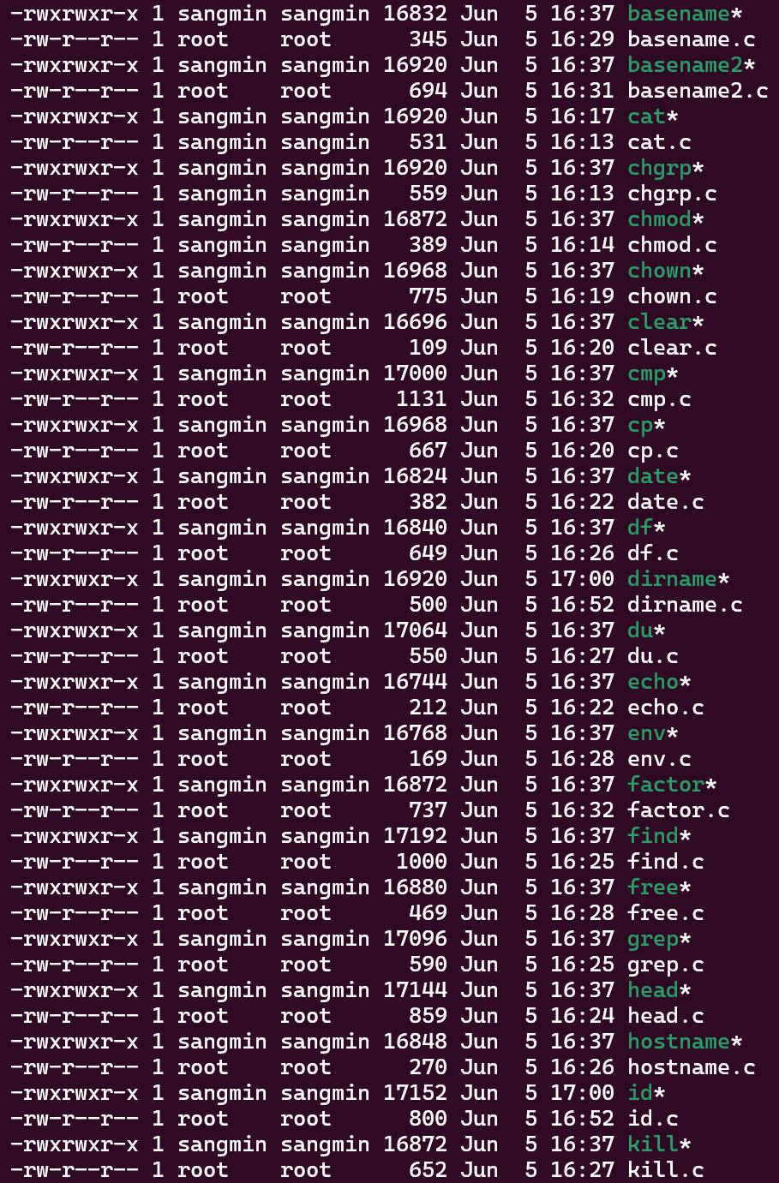
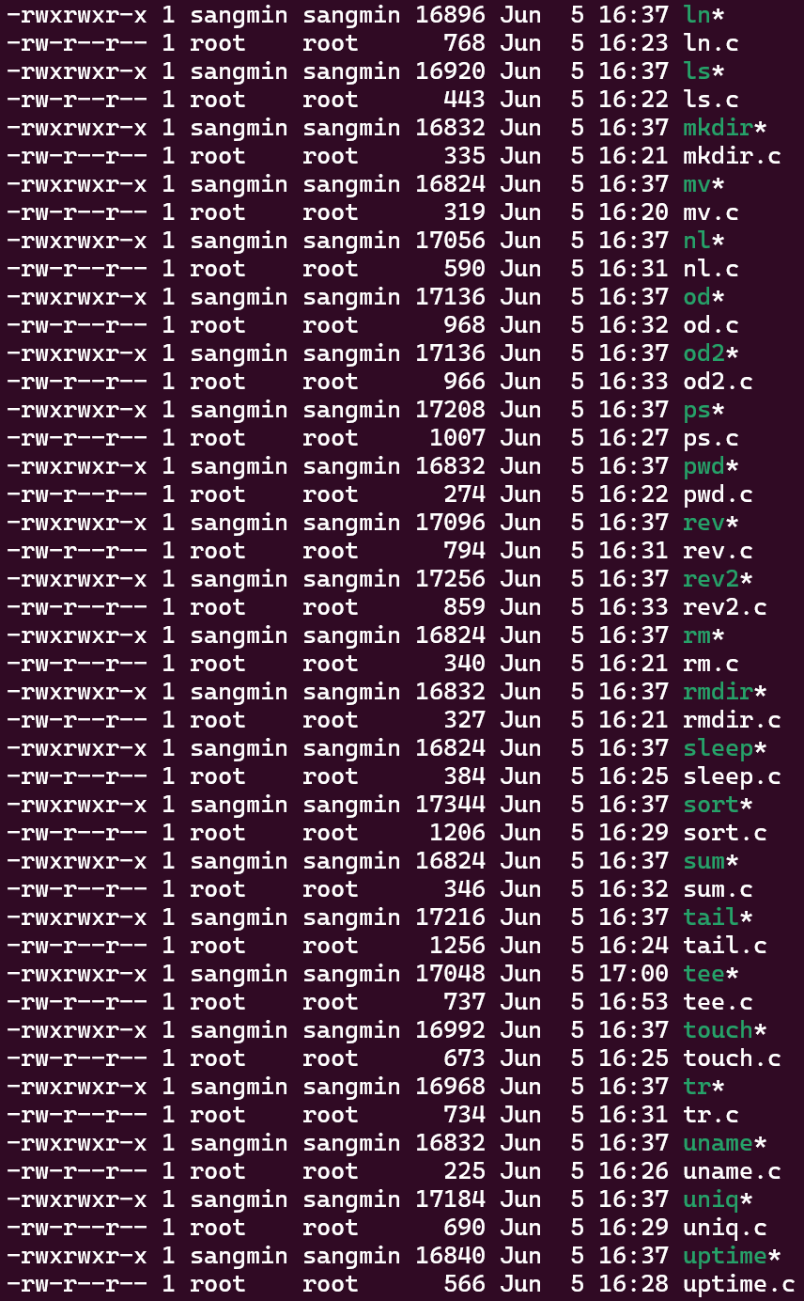
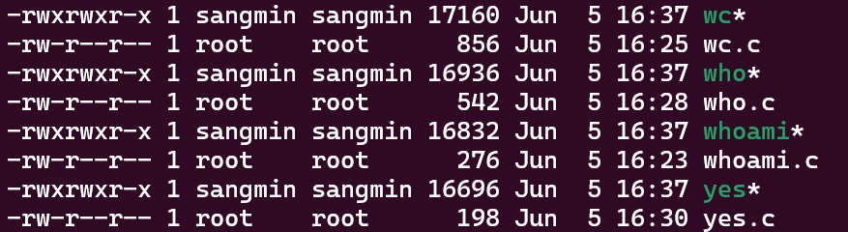

Slide 4
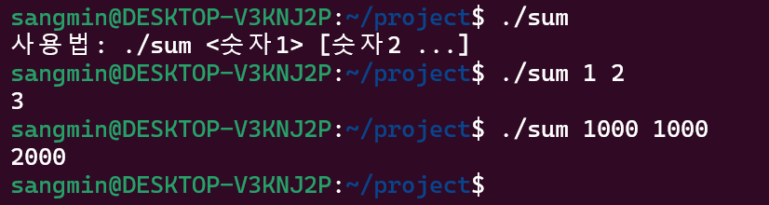
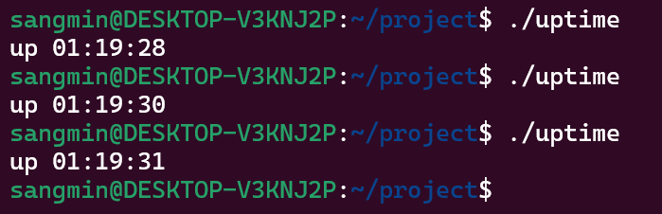
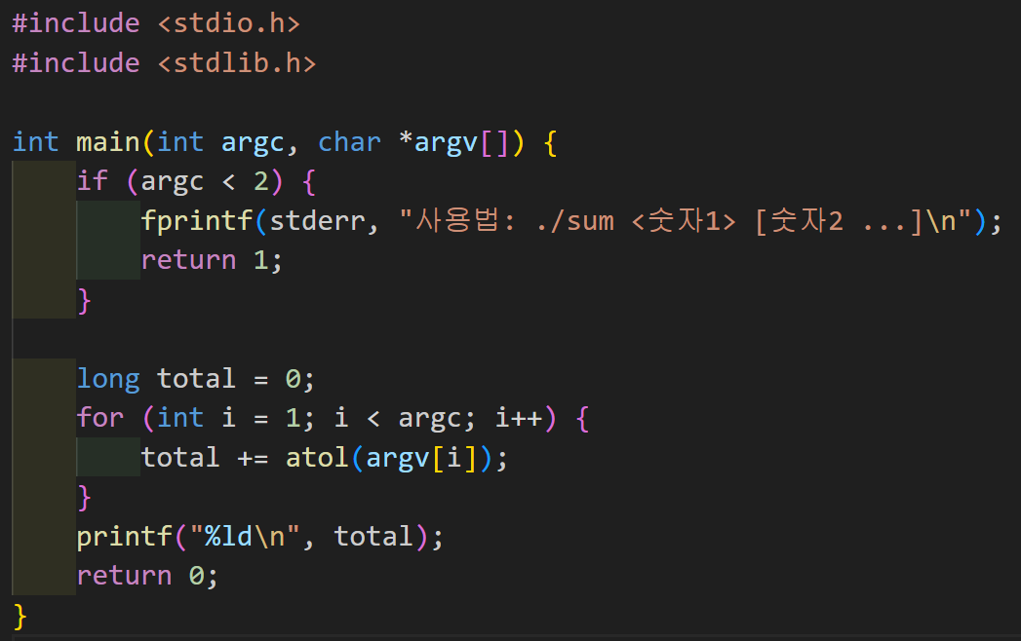
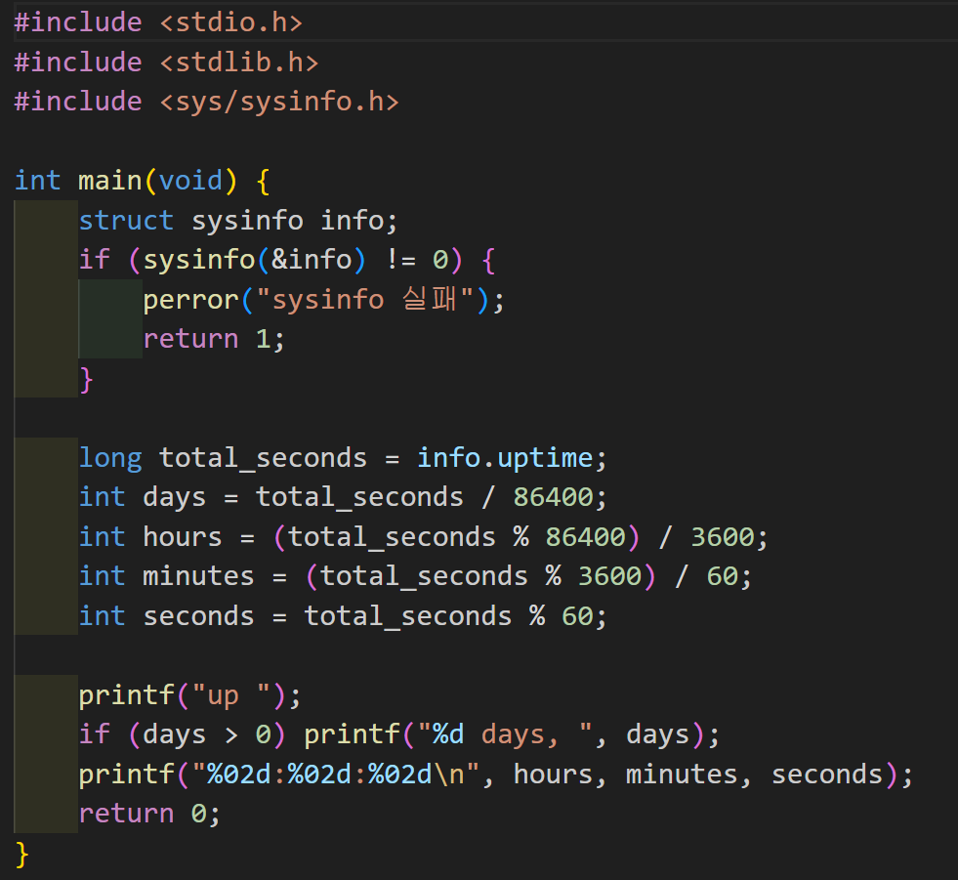
sum 명령어 사용법: ./sum <숫자1> <숫자2> … 기능: 전달된 정수 인자들의 합을 계산해 출력합니다.
uptime 명령어 사용법: ./uptime 기능: 시스템 부팅 이후 경과된 시간을 일·시:분:초 형식으로 표시합니다.

Slide 5

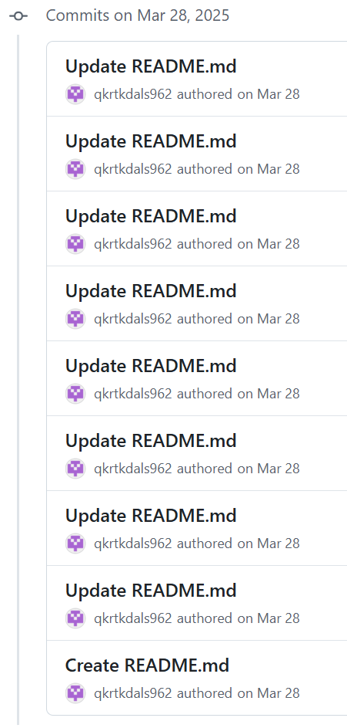
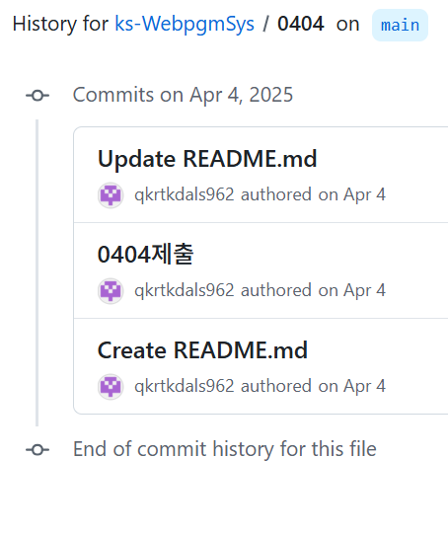
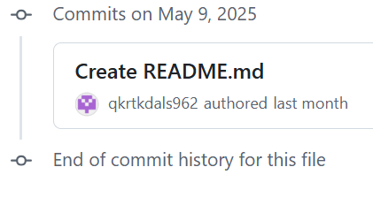
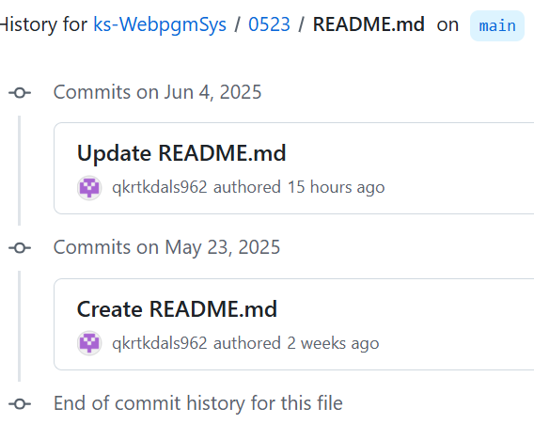
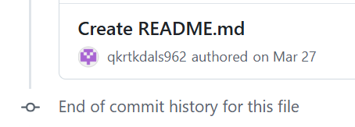
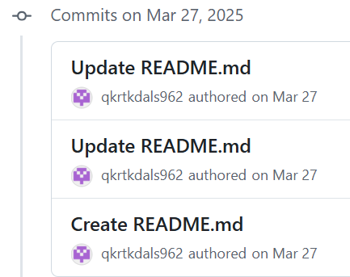
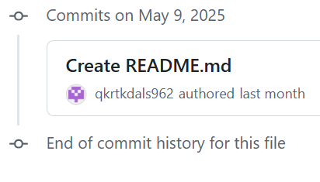
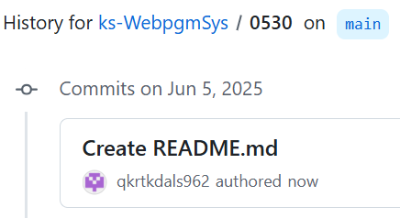
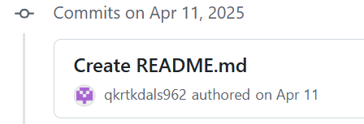
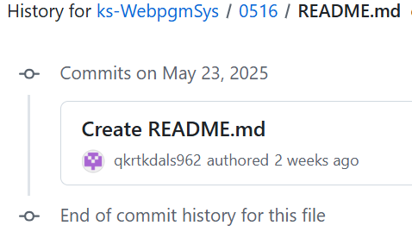
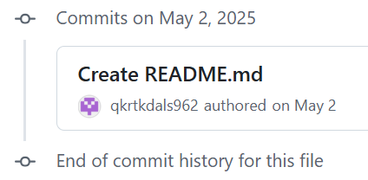
깃허브 정리 0314~0530
1주 늦음
1주 늦음
1주 늦음
2주 늦음

Slide 6
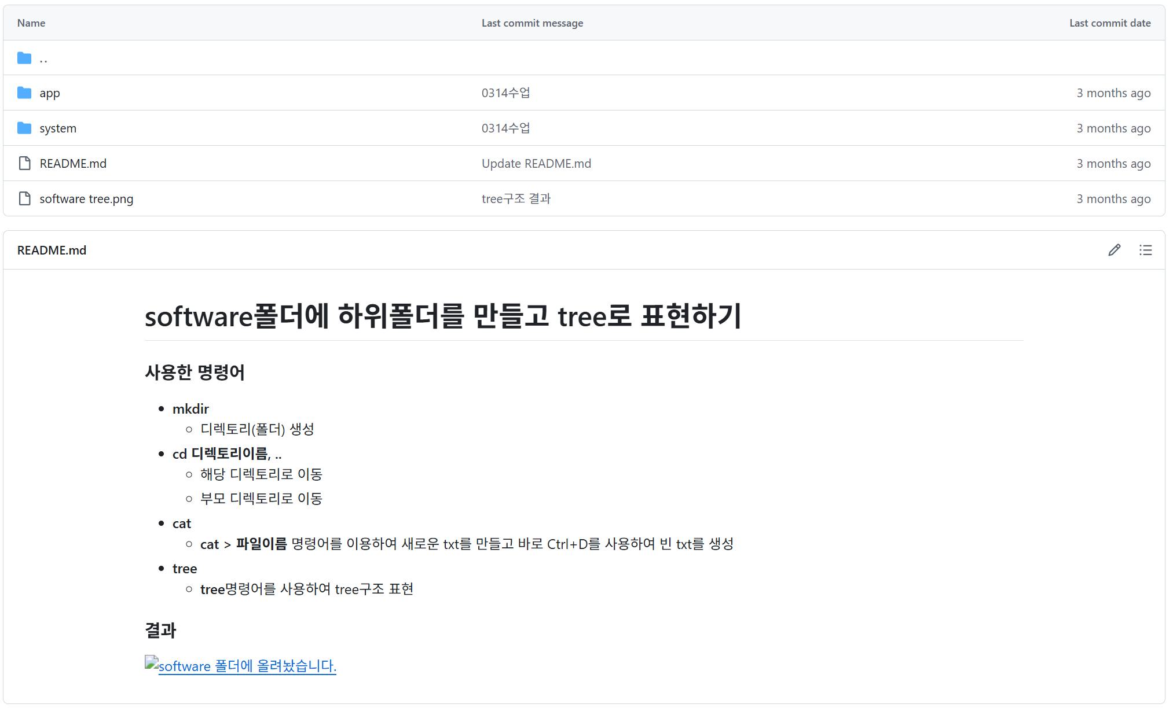
0314 1주 늦음

Slide 7
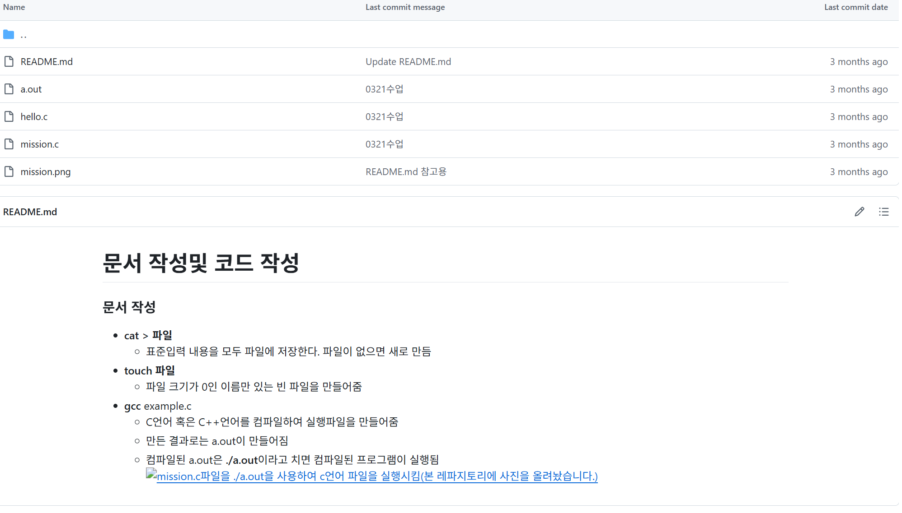
0321

Slide 8
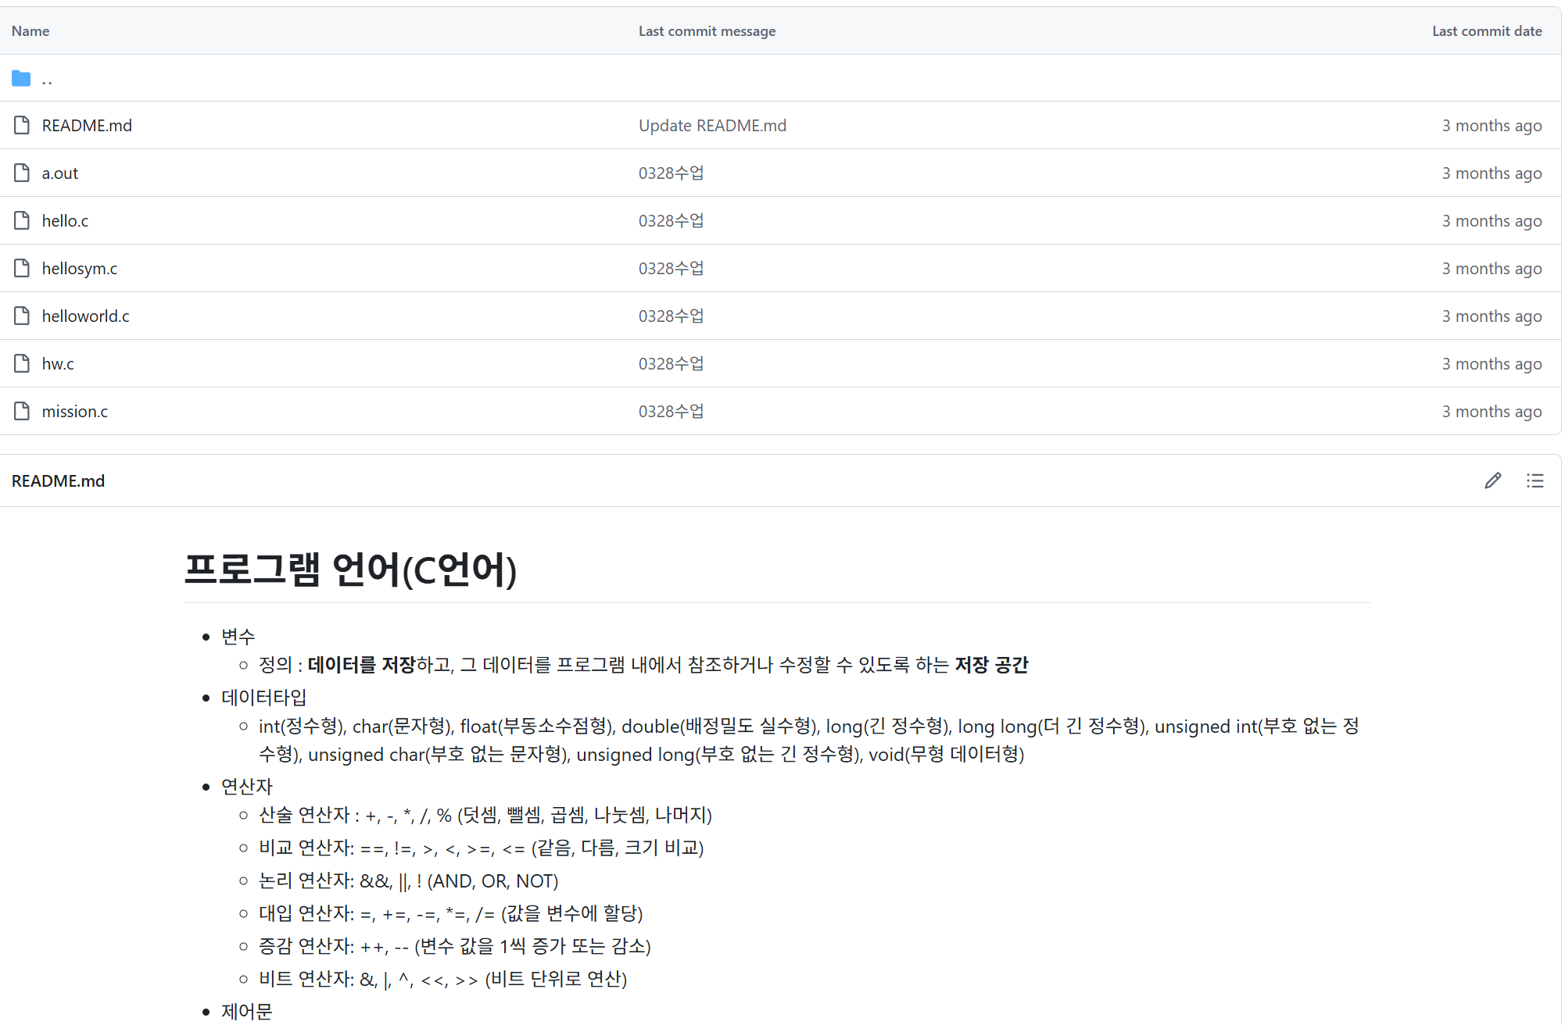
0328

Slide 9
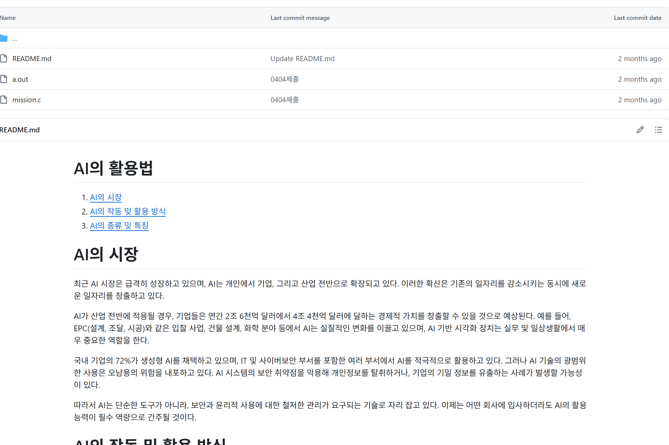
0404

Slide 10
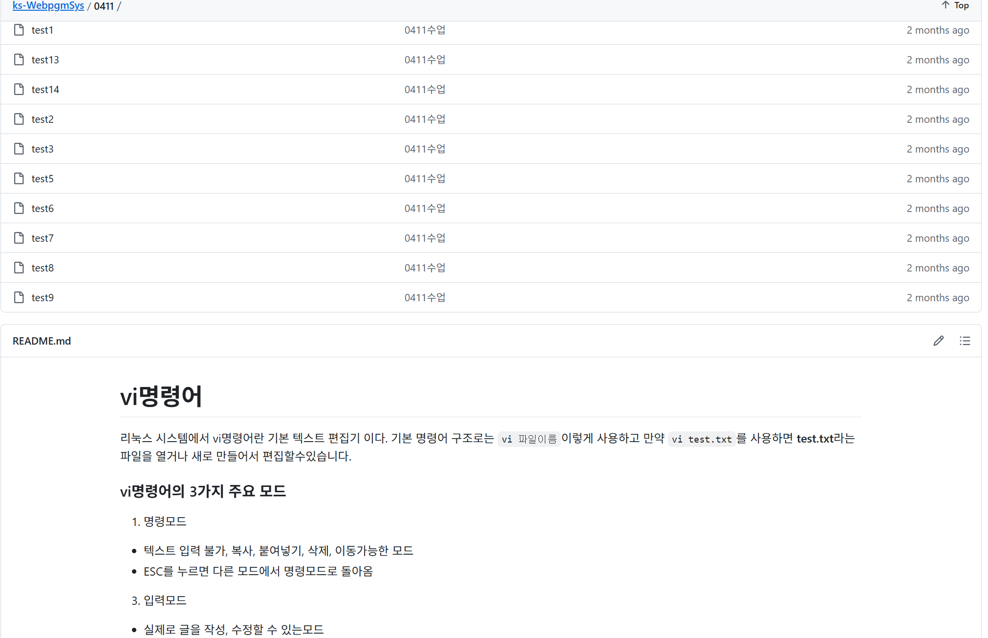
0411

Slide 11
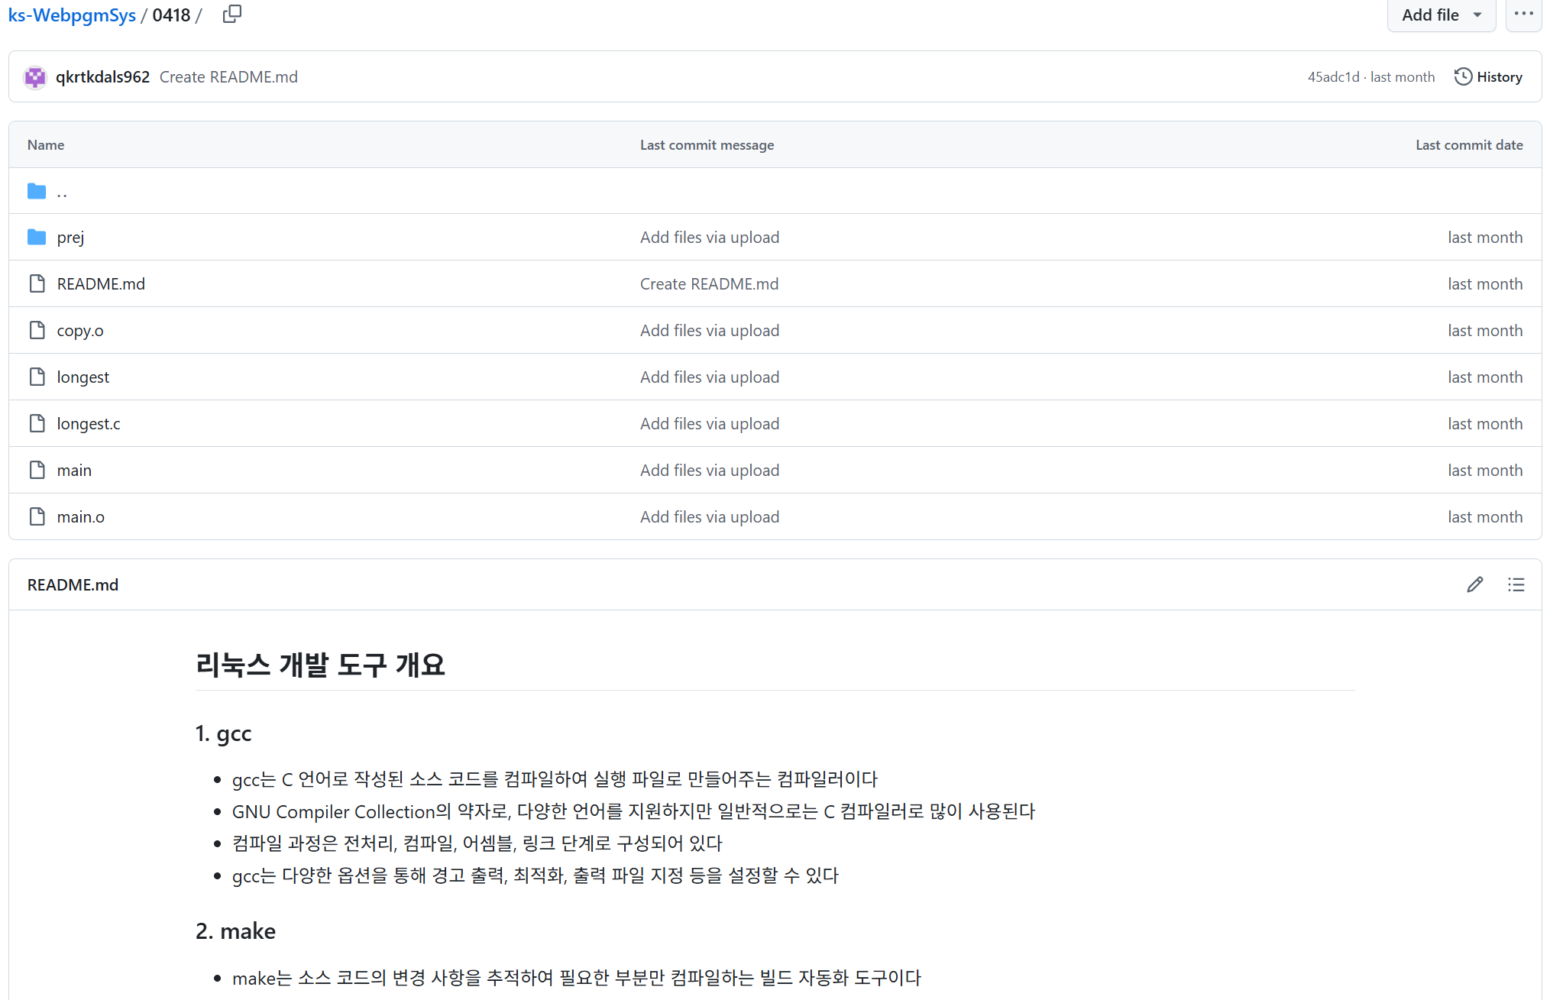
0418 2주늦음

Slide 12
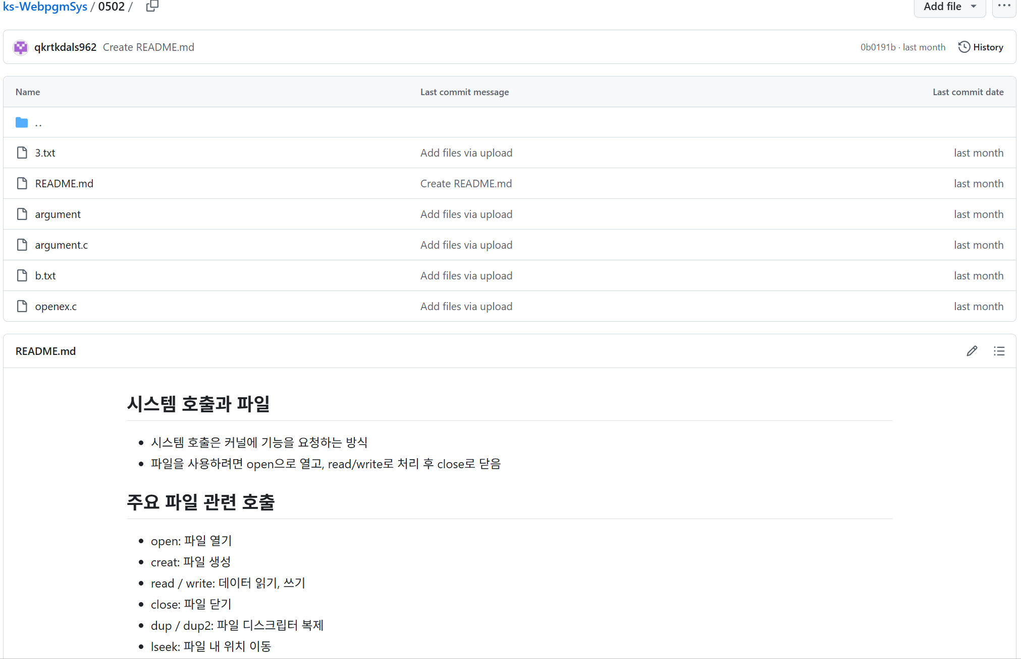
0502 1주늦음

Slide 13
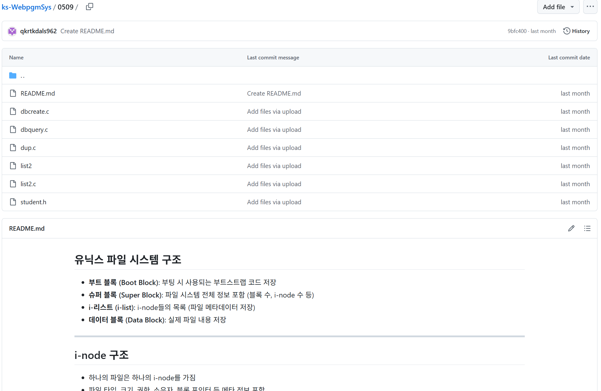
0509

Slide 14
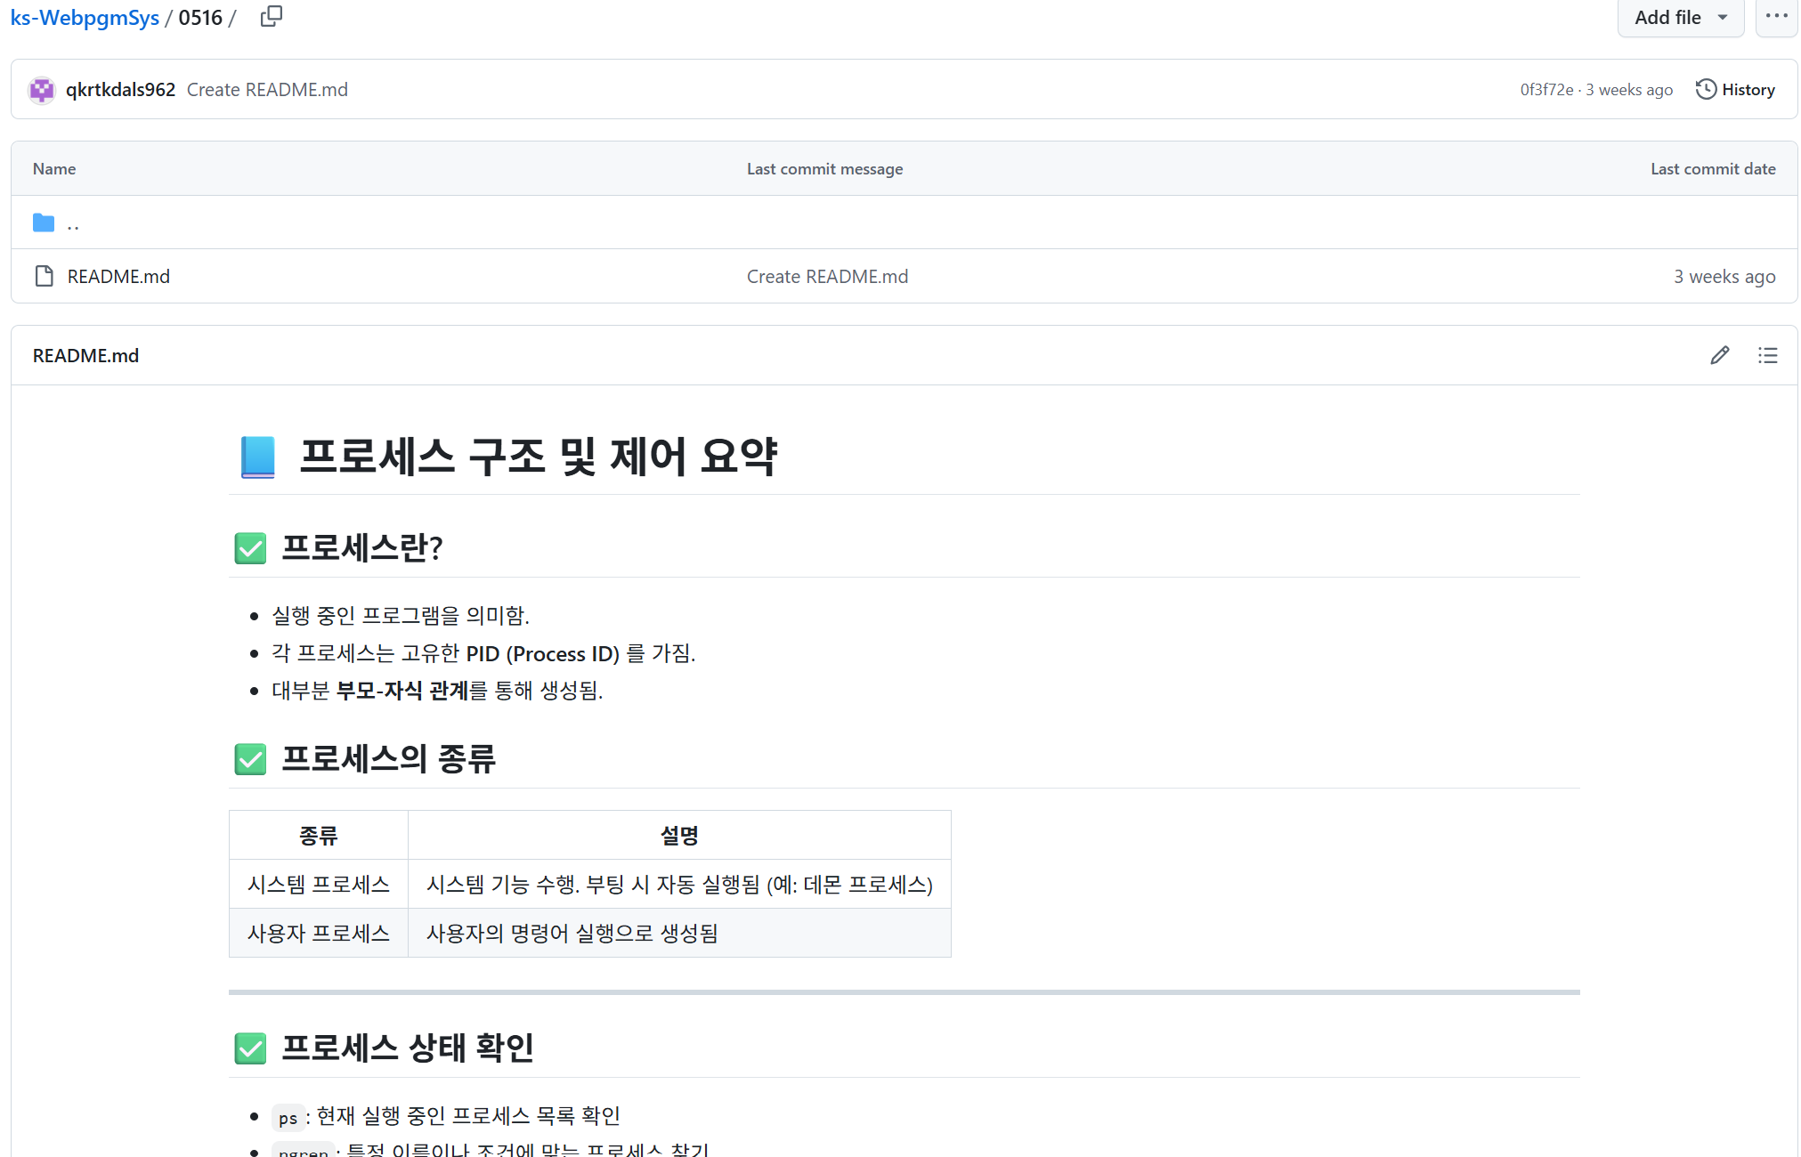
0516 1주늦음

Slide 15
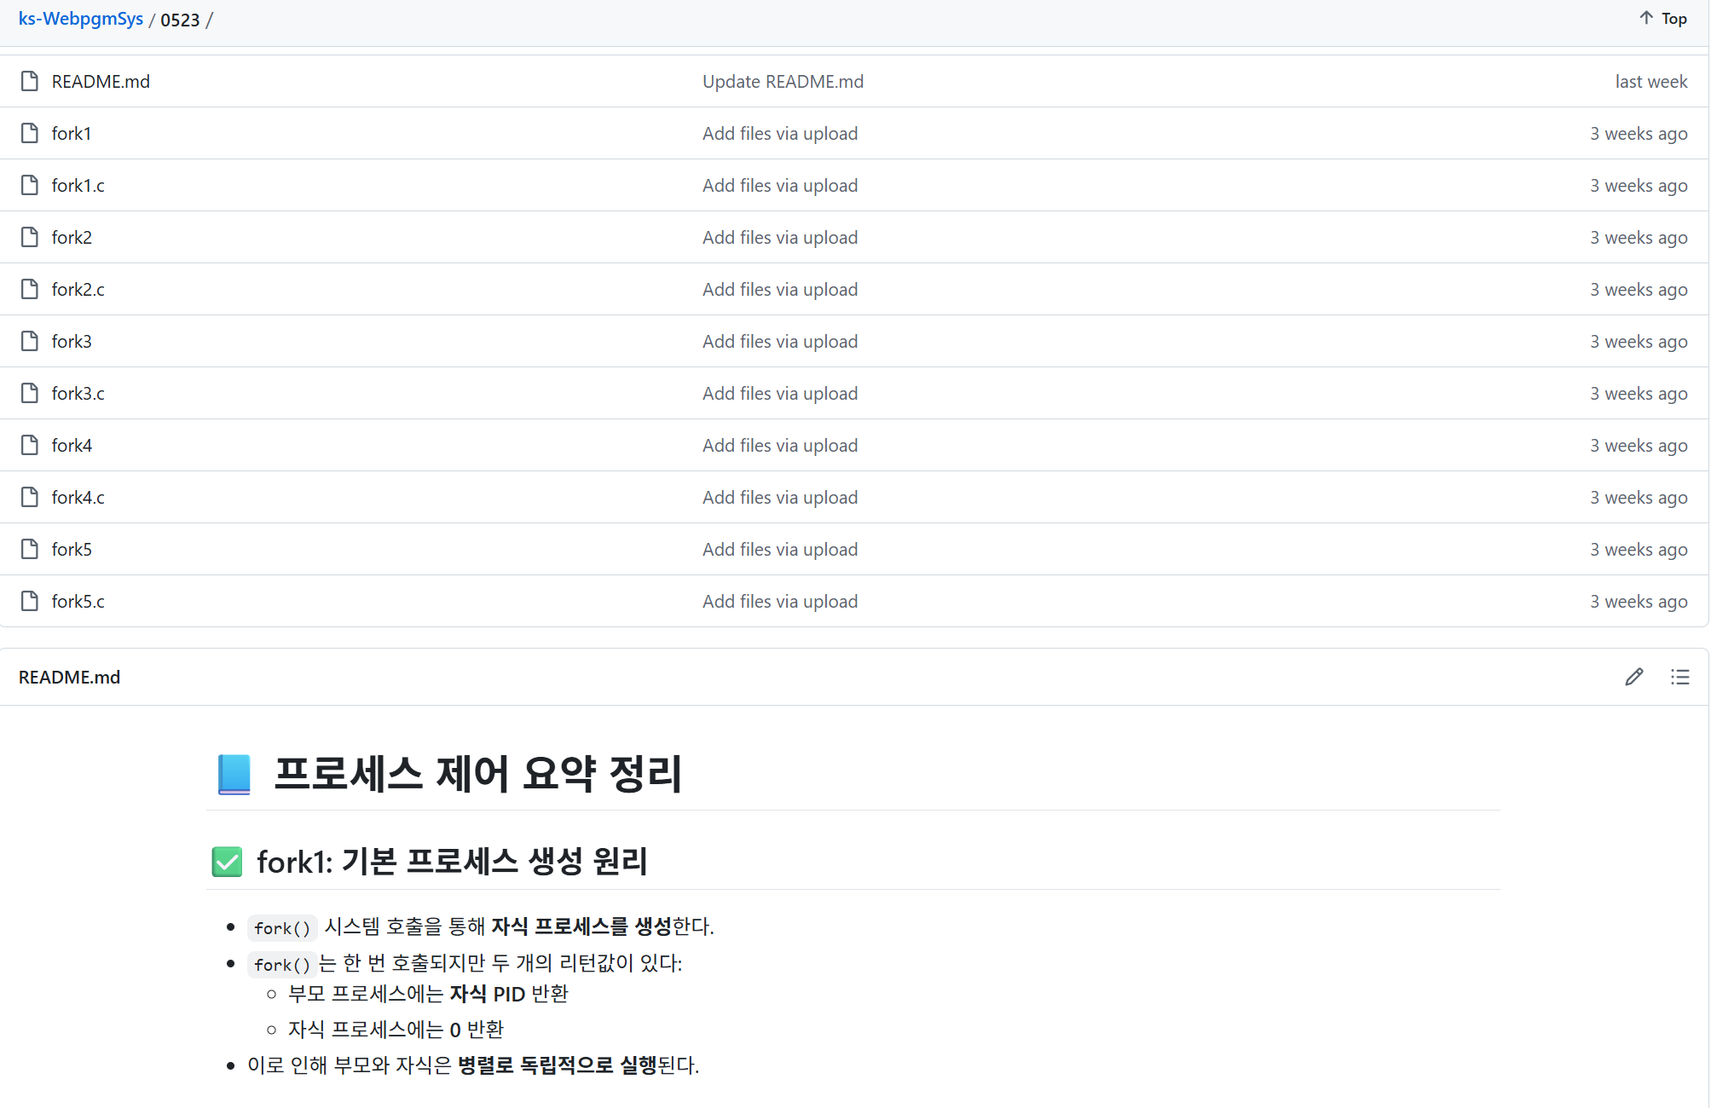
0523

Slide 16
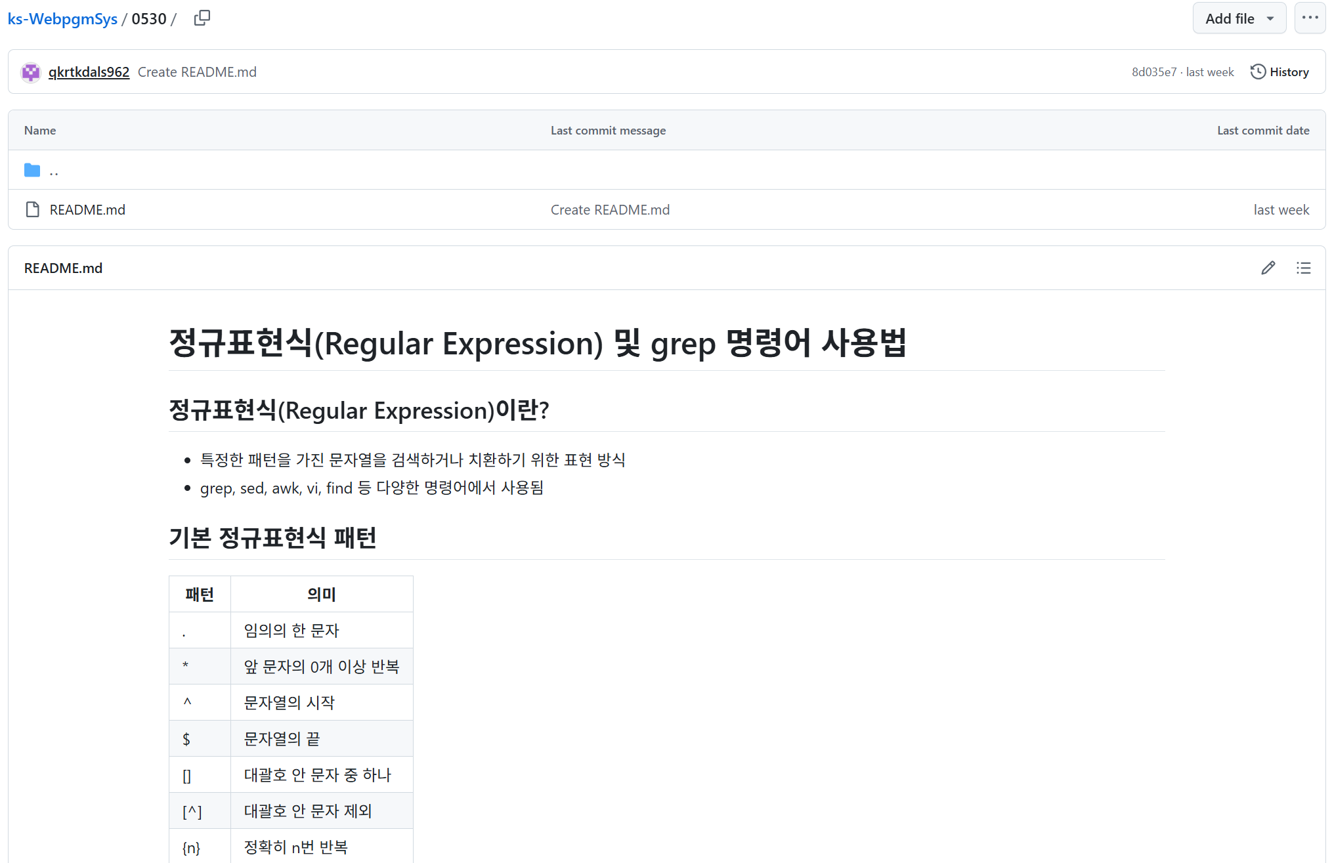
0530

Slide 17
점수 : 28.5점
총 30(15+15)점 중
모든 수업내용 11회를 정리하였지만
늦게 제출한 횟수가 4회이기때문에 -1.5점해서 13.5점 입니다.
프로젝트는 감점사항이 없다고 생각되어 15점입니다.

